Slide 1
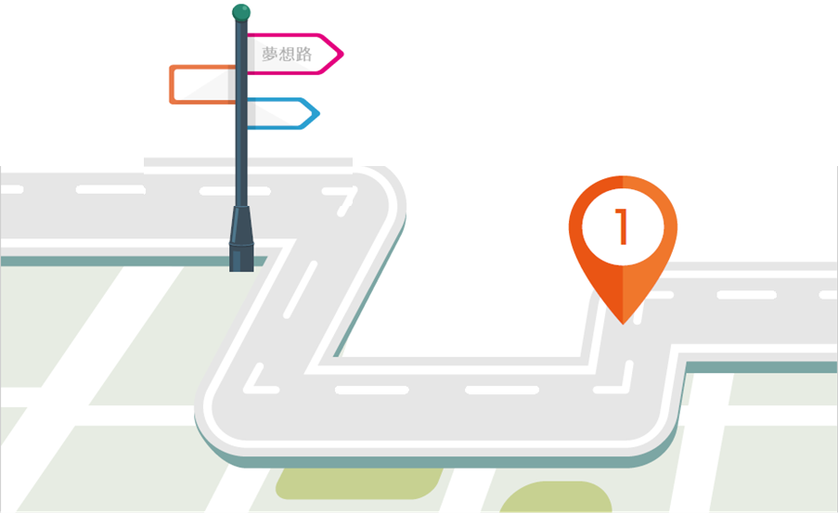
106學年度北區五專聯合免試入學招生委員會
羅中參考106學年度五專聯合免試入學宣導說明
1

Slide 2
【簡 報 大 綱】
壹、技職教育特色 3
貳、五專免試入學 8
參、常見問題Q&A 19

Slide 3
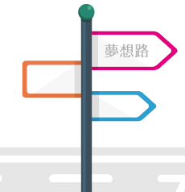
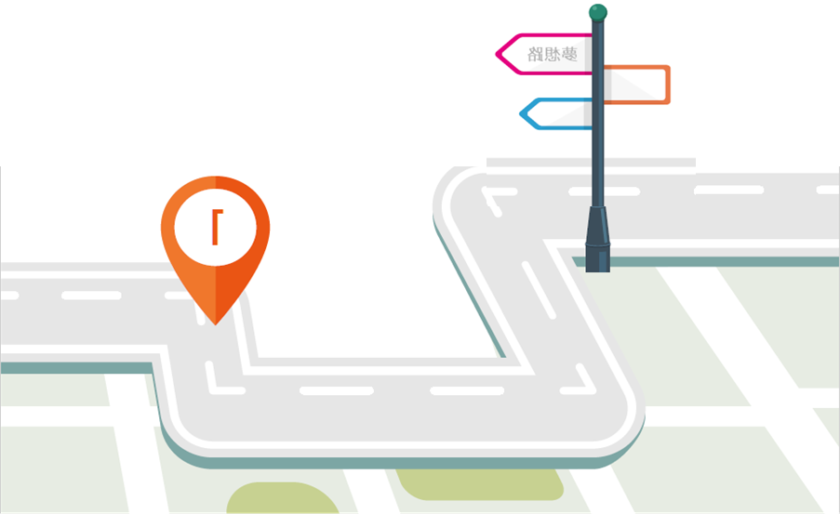
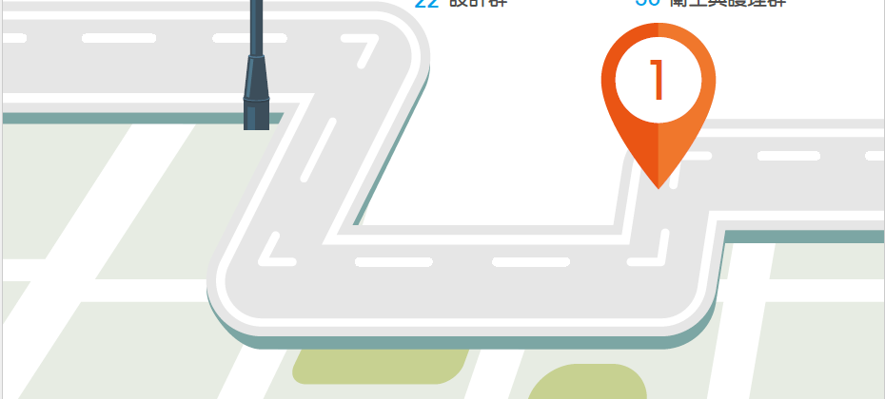
壹、技職教育特色
壹．

Slide 4
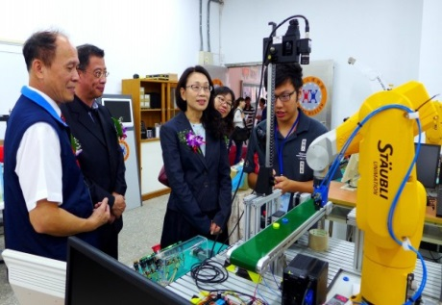
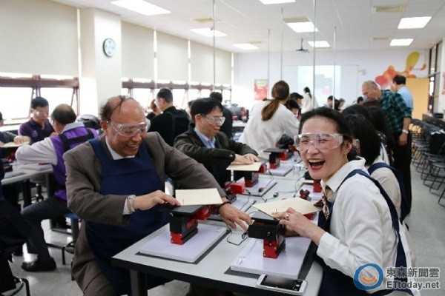
壹、技職教育特色（1/4）
提升學生務實致用技能
專業實務課程
跨領域學程
專業證照輔導
校外職場實習
教育部107年啟動第三期技職再造
4

Slide 5
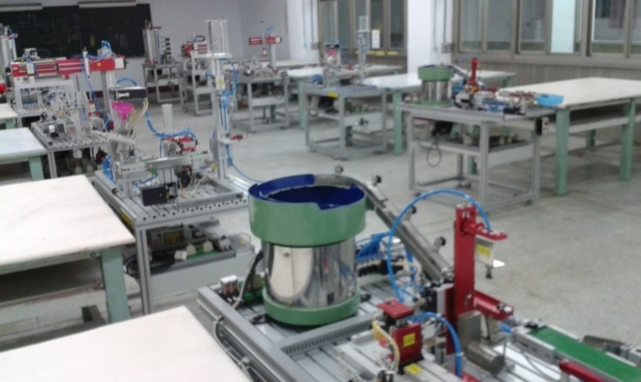
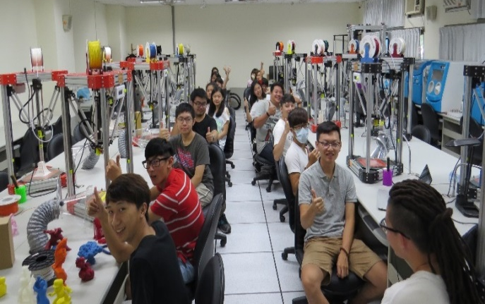
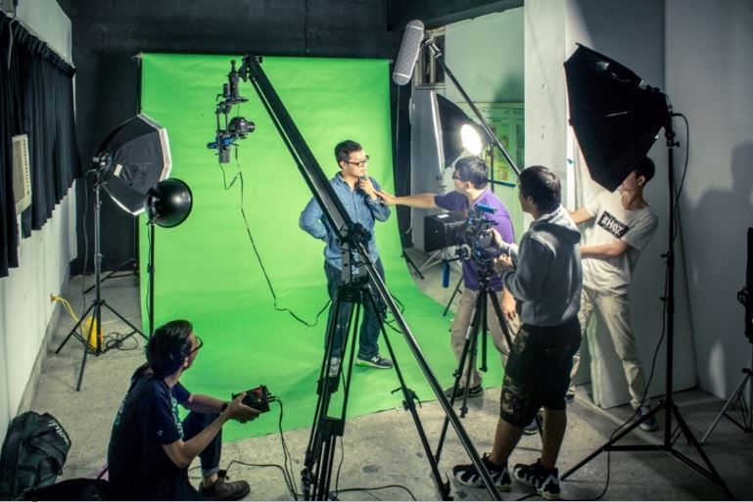
壹、技職教育特色（2/4）
教學資源 優於 高中職
五專教學特色
人力需求觀點：中階人力需求增加
教育投資觀點：五年一貫完整課程
學生家長觀點：升學與就業兩相宜
五專前三年~免學費優惠
享有大學師資與教學設備
5
5

Slide 6
壹、技職教育特色（3/4）
五專免學費與助學措施
年級 | 助學計畫 | 措施 | 內容
五專 一、二、三年級 | 五專前三年免學費 | 免繳納學費 | 補助學費全額，僅須繳交雜費等其他費用。
五專 四、五 年級 | 大專校院弱勢學生助學計畫 | 助學金 | 補助金額為5,000～35,000元(補助級距依家庭年收得分為5級)，減輕學費負擔。
 |  | 生活助學金 | 由學校安排弱勢學生生活服務學習機會，並給予生活助學金，每月新臺幣6,000元為原則。
 |  | 緊急紓困助學金 | 對於新貧、近貧或家庭發生急難之學生， 由學校依學生實際困難狀況給予補助。
 |  | 住宿優惠 | 提供低收入戶學生校內宿舍免費住宿； 另提供中低收入戶學生校內宿舍優先住宿。
6
資料來源：12年國教五專招生資訊網(http://me.moe.edu.tw/junior/show_page.php?pid=135)

Slide 7
壹、技職教育特色（4/4）
升學二技
公職國家考試
插大,轉四技
醫療院機構
報考研究所
公民營企業
出國留學
自行創業
五專畢業生進路
7

Slide 8
五專免試入學
貳．
8
8

Slide 9
貳、五專免試入學 (1/9)
1
五專優先免試入學
107.5.15---6.15
五專多元入學管道
2
五專聯合免試入學
現場登記分發107.7.11
特色招生甄選入學
依辦理學校招生日期辦理
3
尚有招生名額報教育部 辦理免試續招107.7.16起
4
9

Slide 10
貳、五專免試入學 (2/9)
五專聯合免試入學實施範圍
Mr.技職通
全國分北、中、南3個招生區
可同時向北、中、南三區 聯合免試入學招生委員會報名
北、中、南各區限報名1所五專招生學校
免試生於各招生區限報名1所 五專招生學校
10

Slide 11
貳、五專免試入學-五專聯合免試入學招生預估名額 (3/9)
107學年度全國五專招生學校共42所 招收一般生14,283名、特種身分生3,309名
南區五專 17校
•一般生 6,221名
•大陸長探生 99名
•特種生 1,408名
臺北市、新北市、基隆市
桃園市、新竹縣、宜蘭縣 花蓮縣
11

Slide 12
107.1.16
購買或網路下載五專聯合免試入學招生簡章
107學年度 五專聯合免試入學 招生期程(4/9)
通訊報名 107.6.20~6.28 現場報名 107.7.1~7.2
各區限擇一所五專招生學校提出申請
107.7.6
五專招生學校寄發現場登記分發報到通知單
未達參加現場登記分發標準
No
Yes
107.7.6 第一次公告
現場登記分發報到名單、登記時間及地點
可參加 免試續招
107.7.16後
107.7.10 第二次公告
現場登記分發報到名單、登記時間及地點
107.7.11 現場登記分發
免試生依通知單之指定時間、地點參加現場登記分發報到
分發結果 未獲錄取
No
12

Slide 13
貳、五專免試入學 (5/9)
現場登記分發作業方式
1
各五專學校自定「登記分發人數倍率（至多3倍）」 ，為該校通知參加現場登記分發免試生人數。
各校通知登記分發人數之倍率~請參考簡章第24-44頁
2
依免試生「超額比序總積分」與「同分比序項目順序」 進行比序取得「免試生分發順位」
3
免試生依「免試入學成績暨現場登記分發報到通知單」 所列分發梯次、時間、地點至報名學校參加現場登記分發 。免試生依分發順位選擇科別，以撕榜方式完成分發報到。
13

Slide 14
貳、五專免試入學 (6/9)
超額比序總積分同分時
進行主項目比序
技藝 優良
弱勢身分
均衡學習
適性輔導
多元學習表現
其
他
❶
❶
國中會考
同分比序-主項目(7項)
❷
體 適能
日常生活表現評量
服務學習
競
賽
❷
「主項目」無法比出順序時，再進行「多元學習表現分項目」比序
同分比序-多元學習表現分項目(4項)
❸
國文
英文
數學
社會
自然
同分比序-國中會考 分項目(5項+4項+1項)
❹
國中教育會考3等級4標示
A+、A++、B+、B++
❸
「多元學習表現分項目」 無法比出順序時，進行 「國中會考分項目」比序
❺
寫作測驗
❹
❺
※同分比序各項目順序由各校自訂，請參考簡章第24-44頁
14

Slide 15
貳、五專免試入學 (7/9)
第一階段
一般生
（含大陸長期 探親子女）
第二階段
特種身分生
依一般生
分發順位進場撕榜
依特種身分生
分發順位進場撕榜
撕榜後完成 一般生名額 錄取與報到
撕榜後完成 特種身分生名額 錄取與報到
15

Slide 16
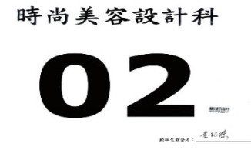
貳、五專免試入學 (8/9)
現場登記分發報到現場示意圖
餘額顯示螢幕
會計資訊科
撕榜臺
分發區
報到區
16

Slide 17
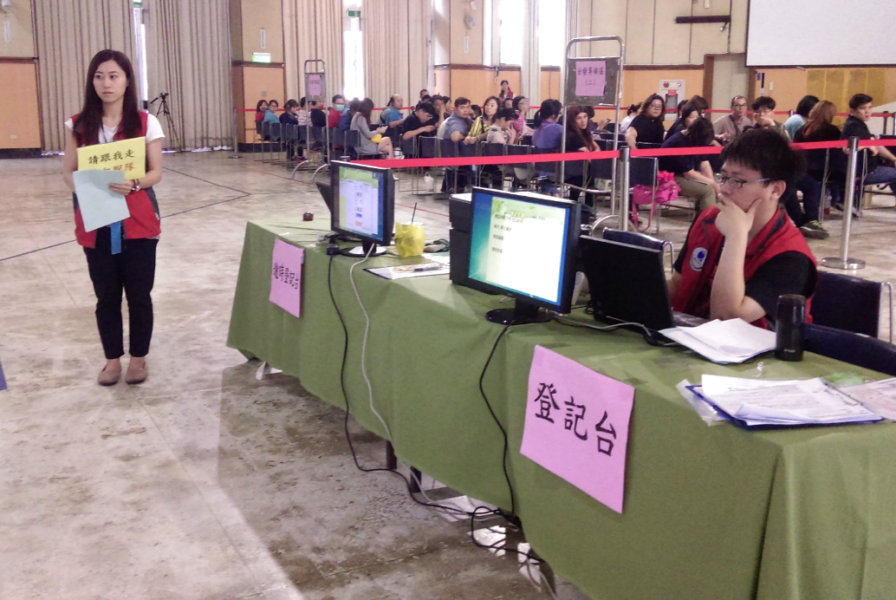
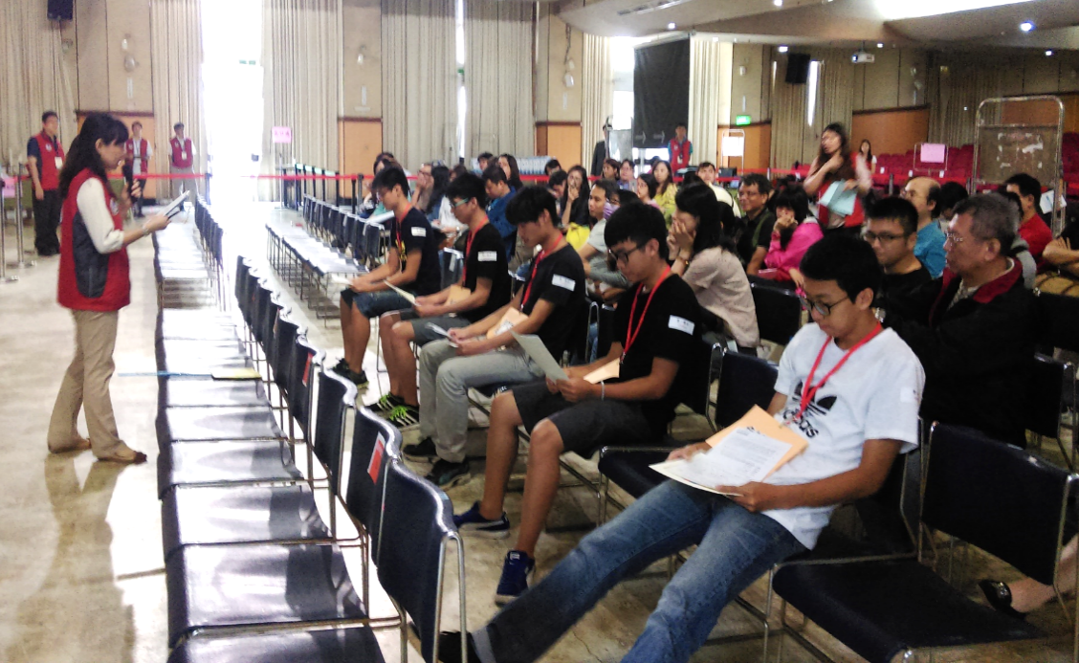
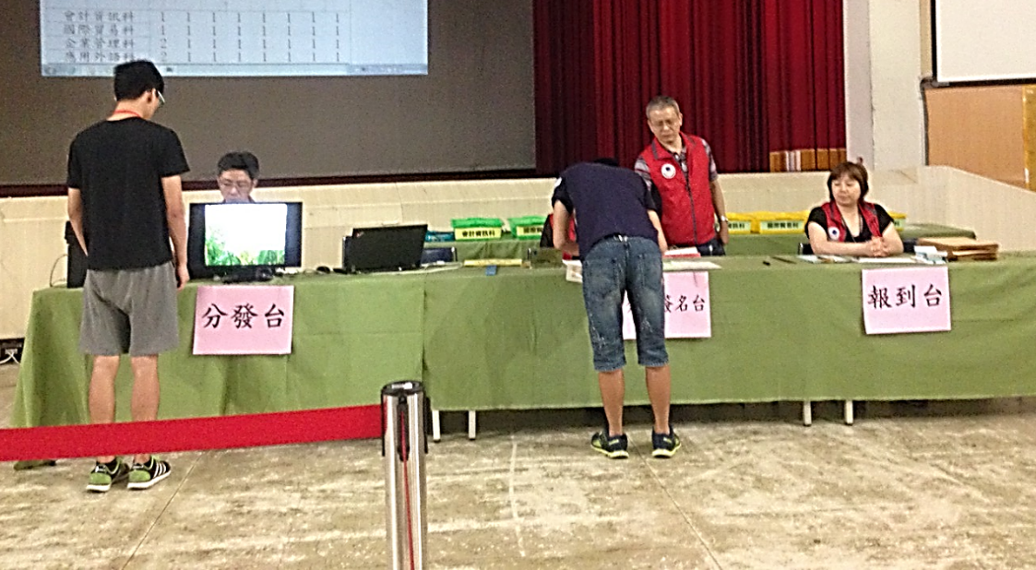
貳、五專免試入學 (9/9)
現場登記分發報到流程示意圖
❶ 學生持報到通知單至登記台登記
❷ 分發區聽取注意事項宣讀並等候撕榜
17
❸依分發順位至撕榜台選擇就讀科別進行撕榜 ❹至報到區確認分發，繳交畢業證書完成報到

Slide 18
常見問題Q&A
參．
18
18

Slide 19
參、 常見問題 (1/4)
Q1：五專聯合免試入學報名時，需要選填志願嗎？
免試生報名各區五專聯合免試入學時，
僅需填寫所欲報名申請之五專招生學校，
各區皆限擇一所五專學校提出申請，
報名時不需要選擇科組。
A1
19

Slide 20
參、 常見問題(2/4)
Q2：五專免試入學可否同時報名北中南三區學校？
雖然免試生可同時報名三區，
惟各校登記分發皆同一天（107年7月11日）
即使三區皆獲得登記分發機會，也僅能選擇
一區一校前往參加現場登記分發。
A2
20

Slide 21
參、 常見問題(3/4)
Q3：高中高職免試入學就學區及五專免試入學
可否同時報名？
★高中高職免試入學就學區及五專聯合免試入學 可同時報名，惟二者皆獲錄取時，則僅能擇一 校報到。
★已錄取報到其他高級中等學校且未聲明
放棄錄取資格者，不得報名本次免試入學招生。
A3
21

Slide 22
參、 常見問題(4/4)
Q4：非應屆生如何報名五專聯合免試入學？
★非應屆學生須回原就讀國中申請 「107學年度五專入學專用免試入學超額比序 項目積分證明單」，國中學校可至本會招生網站
「國中學校作業系統」使用「超額比序項目積分 證明單列印系統」列印非應屆學生報名需要之
積分證明單。
★非應屆學生可就個別通訊、網路報名或現場報名 方式報名參加五專聯合免試入學。
A4
22

Slide 23
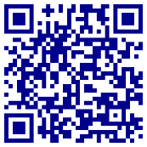
簡報完畢 ．敬請指教
107學年度北區五專聯合免試入學招生委員會
電 話：（02）2772-5333、2772-5182
傳 真：（02）2773-8881、2773-1722
網 址：https://www.jctv.ntut.edu.tw/enter5/
E-mail :enter5@ntut.edu.tw
23

